Slide 1

Medizin für gesunde und kranke Menschen
Vorlesung und Praktikum Einführung Biostatistik, Modul 1.11
ao. Univ.-Prof. Mag. Dr. Hanno Ulmer

Slide 2
Organisatorisches
Vorlesung
Praktikum (freiwillig)
Anmeldung zum freiwilligen Praktikum über inside.i-med: LV 700.008 – Praktikum Einführung Biostatistik (Wahlfach)
Anmeldeschluss: 28.11.2025
Das Praktikum erfolgt über Moodle (moodle.i-med.ac.at)
Die Aufgaben müssen in einem 4h-Zeitfenster gelöst werden
Von zu Hause aus machbar
Folien zur Vorlesung: in Moodle

Slide 3
Praktikum eLearning
Eckdaten zum Praktikum
zu absolvieren über Moodle (nur nach Anmeldung über inside.i-med!!!)
[Studienjahr 2025/26] => „Wahlfächer“ => „Humanmedizin“ => „EPICENTER Innsbruck“ => „Praktikum Einführung Biostatistik (Wahlfach) – 25W - PR“ => „Prüfung“ oder über direkten Link: https://moodle.i-med.ac.at/course/view.php?id=4497
Im Zeitraum: 01.12. – 19.12.2025
24 h rund um die Uhr möglich
7 Durchgänge möglich, LETZTER Durchgang zählt!!!
Vorortberatung im Zeitraum: 02.12. – 19.12.2025
Vorortberatung NUR nach Voranmeldung an
epiteaching@i-med.ac.at

Slide 4
Praktikum eLearning
Medizinische Statistik
Berechnung einfacher statistischer Kennzahlen
Vierfeldertafel
Medizin im Internet
Literatursuche im Netz
Medline, Pubmed

Slide 5
Instituts-Portfolio
Institut für Klinische Epidemiologie, Public Health, Gesundheitsökonomie, Medizinische Statistik und Informatik

Slide 6
Eckpfeiler des Insitutes
Gründung
1968 (LFU)
2004 (MUI)
2024 Neugründung des Institutes aus den beiden Instituten des vormaligen Departments
Mitarbeiter≡innen
34 MA gesamt
23 wissenschaftliche MA
3 allgemeine MA
8 studentische MA
EPICENTER
Forschung
Lehre
Service
Netzwerk
Mitarbeiter≡innen

Slide 7
Forschungsschwerpunkte
Klinische Epidemiologie und Public Health
Medizinische Statistik
Statistische Methoden in klinischen/ epidemiologischen Studien
Herz-Kreislauf- und Krebs-Epidemiologie
Prädiktion
Statistische Mediationsanalyse/Kausale Inferenz
Informatik
Machine Learning, KI
Biobank
Register
EPICENTER
Forschung
Lehre
Service
Netzwerk
Mitarbeiter≡innen

Slide 8
Lehre
Pflichtlehre
Betreuung von Diplomand≡innen und Dissertant≡innen
eLearning
EPICENTER
Forschung
Lehre
Service
Netzwerk
Mitarbeiter≡innen

Slide 9
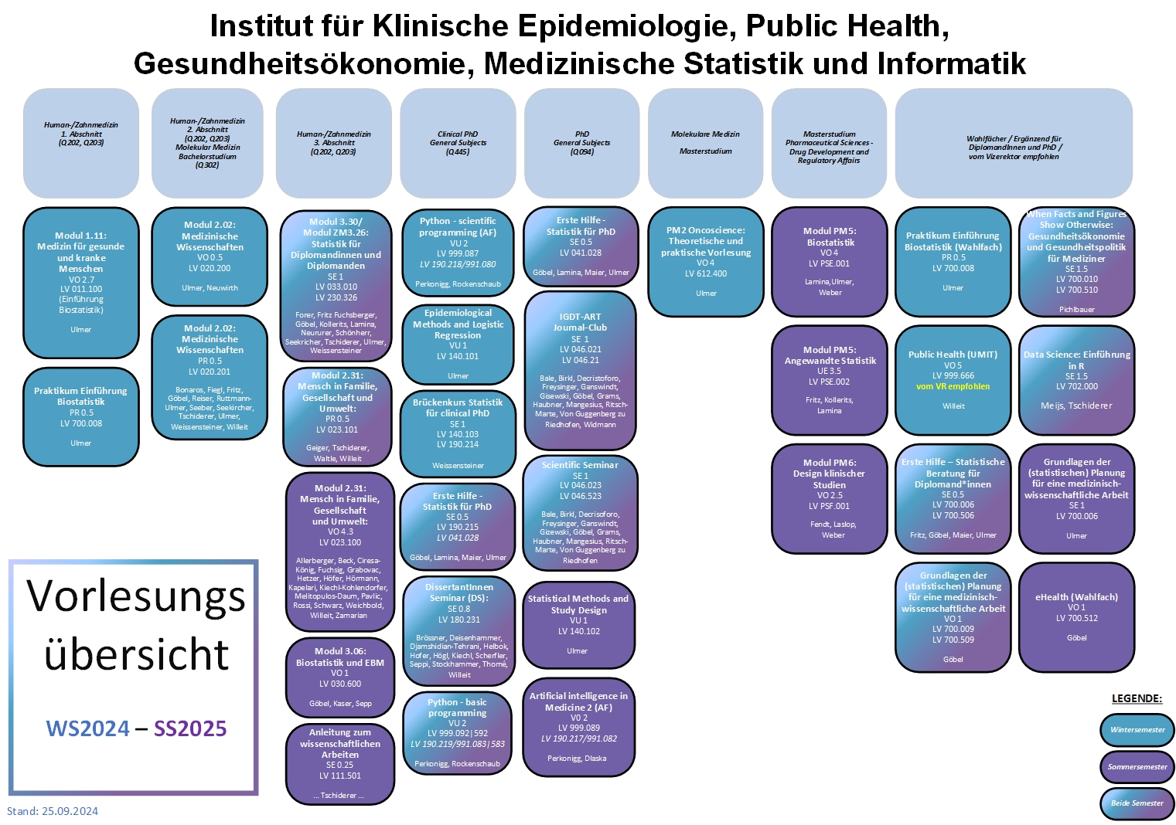
Lehrveranstaltungen (LVs)

Slide 10
Service
Statistische Beratungen
Studienplanung
Ethikkommissionseinreichungen
Datenverarbeitung
statistische Auswertung
Veröffentlichung
Clinical Trials
klinische Studien
eCRF
webbasierter Case Report Form
Pubmon Programm
Unterstützung zur standardisierten Auswertung von Publikationslisten u. A. für Habilitationen
EPICENTER
Forschung
Lehre
Service
Netzwerk
Mitarbeiter≡innen

Slide 11
Statistische Beratungen für Forschungsprojekte
Institution/Klinik | Anzahl
Innere Medizin | 20
Anästhesie | 15
Gynäkologie | 13
Kardiologie | 9
Radiologie | 8
Urologie | 7
Neurologie | 6
Augenheilkunde | 6
HNO | 6
Pädiatrie | 6
Hygiene | 3
Institution/Klinik | Anzahl
Unfallchirurgie | 2
Neurochirurgie | 2
Zahnheilkunde | 2
Blutbank | 2
Thoraxchirurgie | 1
Kieferorthopädie | 1
Nuklearmedizin | 1
Psychiatrie | 1
Plastische Chirurgie | 1
BKH Hall | 1
Summe | 113
Exemplarisch für ein Jahr

Slide 12

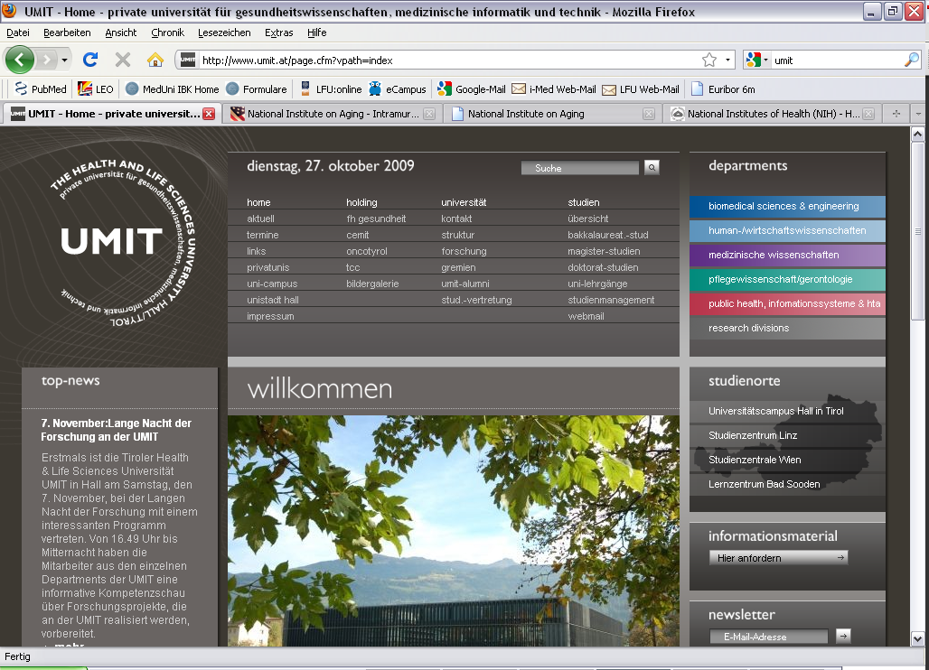
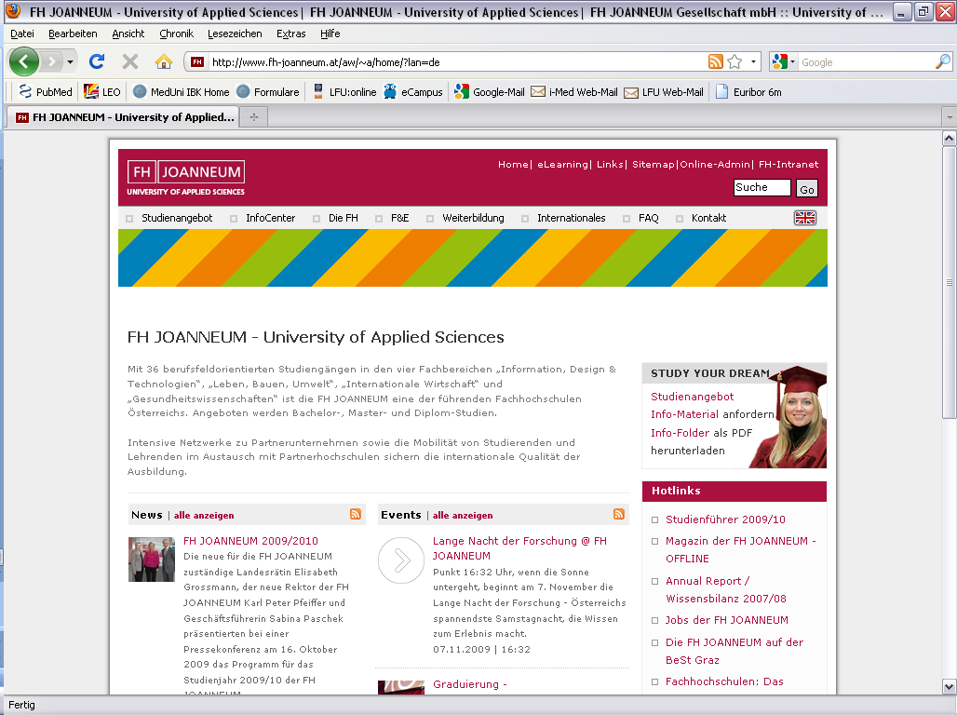




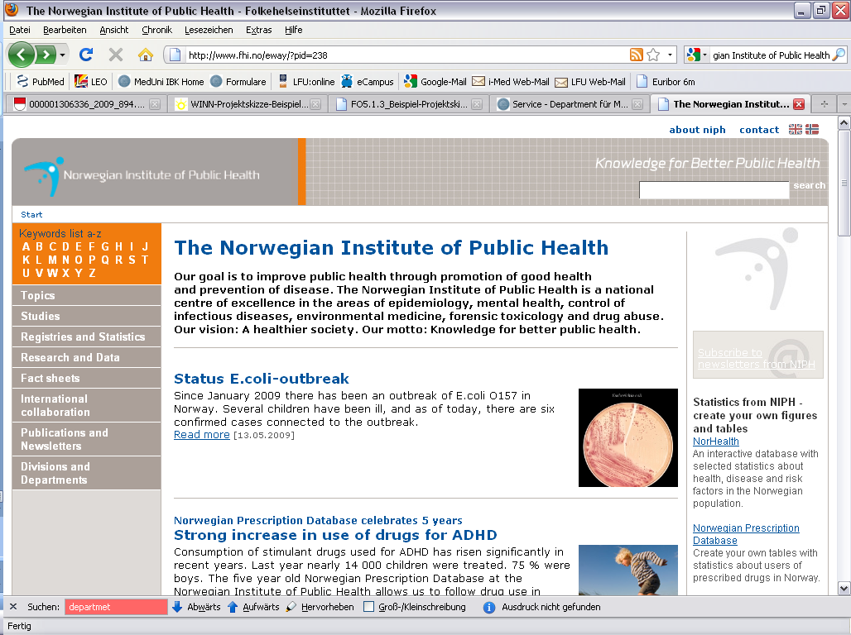









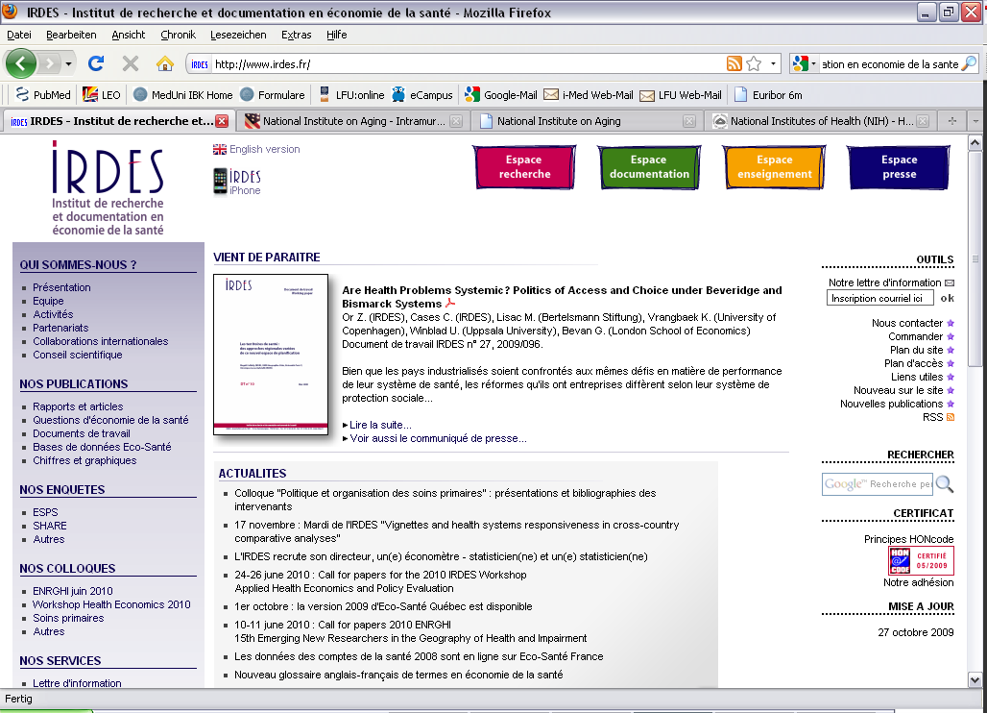


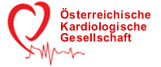



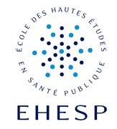





Kooperationspartner / Netzwerk (Auszug)

Slide 13
ZIELE der LV
Verstehen und Interpretieren von statistischen Angaben in der medizinischen Fachliteratur
Einführung Biostatistik
Skalierung von Merkmalen
Statistische Kennzahlen
Deskriptive Statistik
Vierfeldertafeln
Bayes`sche Regel

Slide 14







Literaturhinweise
Medizinische Statistik
Statistiksoftware
Medizinische Informatik
Dokumentation
Klinische Forschung
Public Health
Epidemiologische Forschung
Evidence Based Medicine

Slide 15
Tipps & Tricks: Internet Ressourcen
Online Rechner
https://www.graphpad.com/quickcalcs/
https://www.medcalc.org/calc/
DMW Online Supplement Statistik https://www.thieme-connect.com/products/ejournals/issue/10.1055/s-002-6753
Statistics at Square One
http://bmj.bmjjournals.com/collections/statsbk/index.shtml
Deutsches Ärzteblatt, Serie zur Bewertung wissenschaftlicher Publikationen https://www.aerzteblatt.de/dae-plus/serie/35/Bewertung-wissenschaftlicher-Publikationen

Slide 16
Statistik in den medizinischen Wissenschaften
Dr. Hanno Ulmer
hanno.ulmer@i-med.ac.at

Slide 17
Motivation
Beurteilung der Qualität von medizinischen Studien
Was bedeutet „wissenschaftlich gesichert“ oder „statistisch gesichert“ in der Medizin?
Evidenzbasierte Entscheidungen treffen
Medizinischen Fortschritt verstehen
Effektivität und Sicherheit von diagnostischen und therapeutischen Verfahren beurteilen
Auf die Umsetzung von medizinischen Wissen in der klinischen Praxis vorbereiten

Slide 18
Medizinische Statistik: INHALT
Einführung in das wissenschaftliche Arbeiten in der Medizin
Studienplanung
Planen, messen, dokumentieren
Beschreibende Statistik
Erstellen von Tabellen und Grafiken
Berechnung von statistischen Kennzahlen
Schliessende (konfirmatorische) Statistik
Von einer Stichprobe auf die Grundgesamtheit schliessen
Statistische Angaben in der medizinischen Literatur verstehen und interpretieren

Slide 19
Statistik und Medizin
Medizin sucht „zuverlässige“ Antworten auf:
nicht-deterministische, d.h. zufallsabhängige Prozesse
ätiologische Zusammenhänge
Entstehung von Krankheiten
die Aussagekraft von diagnostischen Verfahren
die Wirksamkeit, Sicherheit von therapeutischen Verfahren.
durch eine systematische Vorgangsweise:
Experiment
Klinische Studie
Zur Zulassung von Medikamenten, Medizinprodukten, …
Beobachtung

Slide 20
Statistische Aussagen in der Medizin
Das mittlere Geburtsgewicht von gesunden Neugeborenen beträgt 3500g
Die untere 5% Perzentile ist bei 2700g
Die mittlere Senkung des diastolischen Blutdrucks bei Therapie mit Medikament A beträgt 7 mmHg
Durch Rauchen wird das Lungenkrebsrisiko um 750% erhöht
Ein PSA-Wert über 5ng/dl ist ein Risikoindikator für ein Prostata-Karzinom
Die mediane Überlebenszeit nach Diagnose eines Nierentumors beträgt 3 Jahre
Wenn der Test positiv ist, besteht eine Wahrscheinlichkeit von 85%, dass der Patient eine bestimmte Krankheit hat

Slide 21
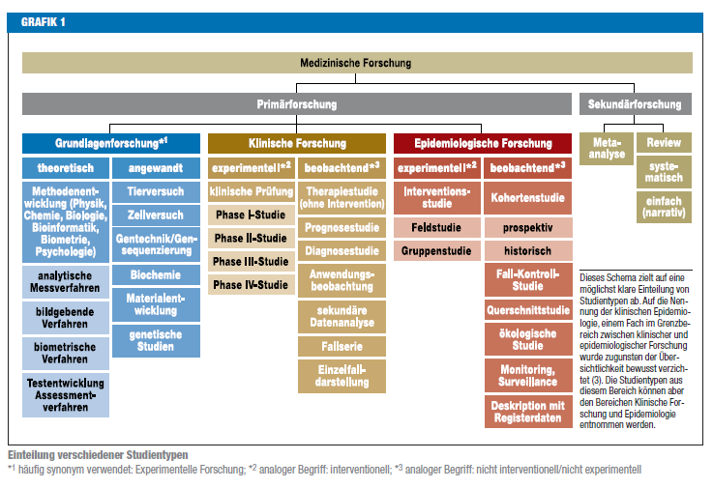
Medizinische Forschung

Slide 22
Randomisierte kontollierte (klinische) Studie
Randomized Controlled Clinical Trial (RCT)
Studien für die Zulassung von Medikamenten oder Produkten
Experiment
Einflussfaktoren werden kontrolliert
Vermeidung von Verzerrungen durch Randomisierung
Zufällige Zuordnung zu einer Gruppe, Vermeidung von Selektion
Z.B.: Neue Therapie – Standardtherapie (=Kontrollgruppe)
Vergleich mit mindestens einer zweiten Gruppe (Kontrolle)
Erzielung von Strukturgleichheit
Z.B.: gleiches mittleres Alter, gleiche Geschlechtsverteilung, ...

Slide 23
Randomisierung
Zufällige Zuordnung eines Subjektes/Objektes einer Stichprobe zu einer der Gruppen des Einflussfaktors
Mit Hilfe eines Zufallsgenerators
ZIEL:
Vermeidung eines Selektions-Bias
Jedes Objekt hat die gleiche Chance zufällig einer Gruppe zugeteilt zu werden
Strukturgleichheit
Zusätzliche Stratifizierung

Slide 24
Verblindung
Ausschaltung von Verzerrungen (Bias) aufgrund von Vorinformationen
Selektions-Bias
Beobachter-Bias
Ausprägungen des Einflussfaktors sind für den Beobachter unbekannt
Doppel-Blindstudie
Patient und Arzt wissen nicht, welche Therapieform angewendet wird
https://clinicaltrials.gov/

Slide 25
Vergleichbarkeit der Gruppen
Bezüglich der
Gemessenen Merkmale
Dokumentieren
Bei der Auswertung berücksichtigen
Nicht-gemessenen Merkmale
Unbekannte Merkmale
Können möglicherweise zu Verzerrungen führen
Randomisierung
Stratifizierung
Paarbildung
Zwillinge, Matching

Slide 26
Validität
Repräsentativität der Stichprobe
Zufallsauswahl
Auswahl der Probanden
Auswahl der Zentren
Monozentrisch / multizentrisch
National, international
Einschlusskriterien
Krankheitsstadium, Alter, ...
Ausschlusskriterien
Zusatzerkrankungen, Zusatzmedikation, ...
Freiwilligkeit

Slide 27
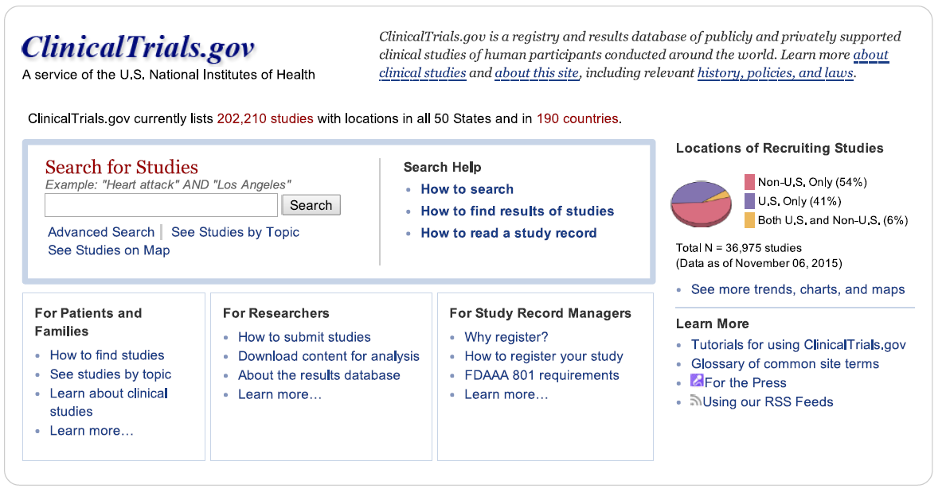
Clinicial Trials.gov
Stand 10.2022: 430.108 research studies in all 50 states and 221 countries

Slide 28
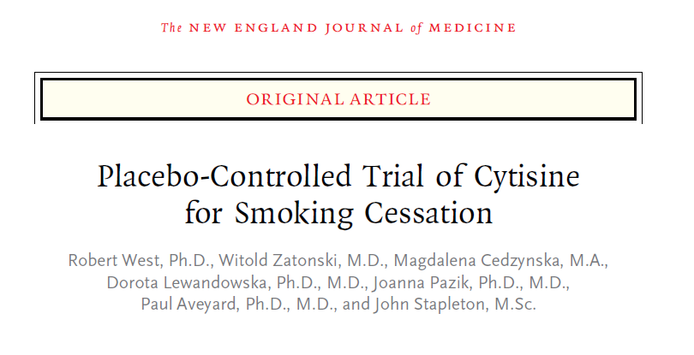
Beispiel: Cytisine for Smoking Cessation

Slide 29
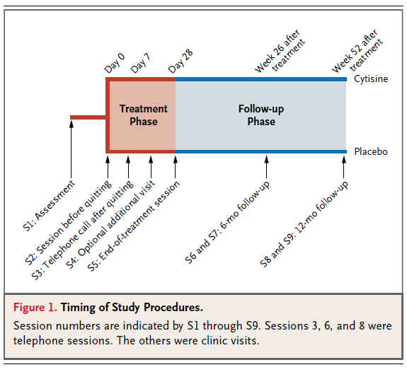
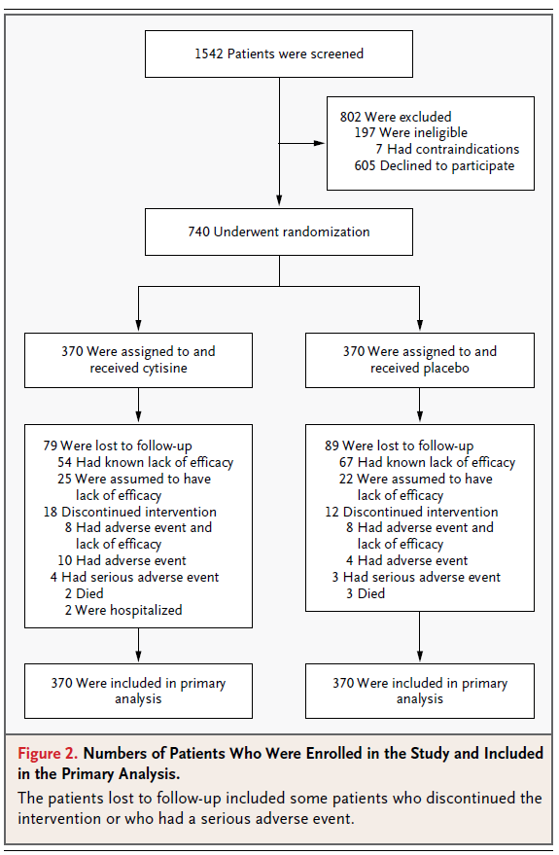
Beispiel: Cytisine for Smoking Cessation

Slide 30
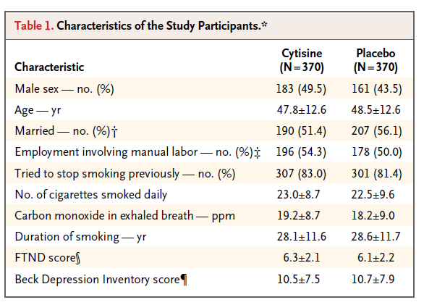
Beispiel: Cytisine for Smoking Cessation

Slide 31
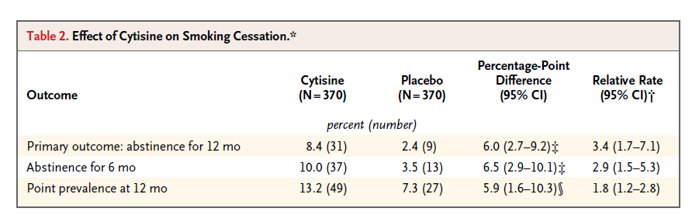
Beispiel: Cytisine for Smoking Cessation

Slide 32
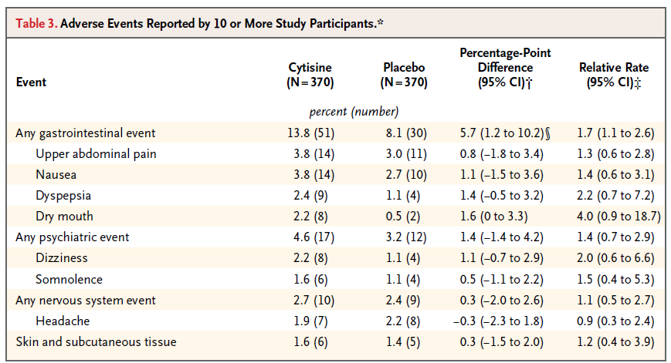
Beispiel: Cytisine for Smoking Cessation

Slide 33
Statistische Analyse: Grundbegriffe und Deskriptive Statistik
Dr. Hanno Ulmer
hanno.ulmer@i-med.ac.at

Slide 34
Statistische Grundbegriffe
Beobachtungseinheit
Probanden, Patienten, Kunden...,Objekte
Zufallsvariable, Merkmal
Geschlecht, Gesundheitszustand, Gewicht, Blutgruppe
Warum „Zufallsvariable“?
Weil die Ausprägung bei einer zufälligen Auswahl nicht exakt vorhersagbar ist. Das Ergebnis hängt vom Zufall ab.
Merkmalsausprägungen
Blutgruppe: A, B, AB, 0
Aussage ja/nein
Gewicht in kg

Slide 35

Deskriptive Statistik Skalenniveau - Nominalskala
Ausprägungen einer Variablen bilden nur Kategorien
Keinerlei Ordnungsvorschrift
Lediglich Unterscheidung der einzelnen Kategorien möglich
Beispiele
Geschlecht
Familienstand
Herkunft
Kategorie
1
2
3
4
…

Slide 36
Deskriptive Statistik Skalenniveau - Ordinalskala
Für die einzelnen Ausprägungen existiert eine Relation („größer“, „kleiner“)
Es kann eine Rangordnung erstellt werden
ABER: Keine Aussagen über die Abstände zwischen den Rängen möglich!
Beispiele
Noten im Sinne einer Leistungsbewertung
Platzierungen
2
1
3

Slide 37
Deskriptive Statistik Skalenniveau – Intervall- & Verhältnisskala
Intervallskala
Alle Eigenschaften der Nominal - und Ordinalskala
Der Nullpunkt einer Skala ist willkürlich festgelegt, jedoch die Einheit der Skala durch Differenzbildung fest definiert.
Beispiel
Temperatur in º Celsius (hat keinen natürlichen Nullpunkt)
Verhältnisskala (Ratioskala)
Einheit und Nullpunkt sind durch die Merkmalsausprägungen definiert.
Beispiel
Alter
Intervall- & Verhältnisskalen heißen metrisch skaliert

Slide 38
Merkmalstypen & Skalierung
Diskret
Endlich viele Ausprägungen
z.B. Geschlecht, Blutgruppe, Schulnoten
Ergebnis von Zählungen
Stetig
Alle Werte eines Intervalls möglich
z.B. Gewicht, Größe, Temperatur, Anzahl Leukozyten
Ergebnis von Messungen (metrisch)
Qualitative Skalen (Nominal-, Ordinalskala)
Quantitative Skalen (Intervall-,Verhältnisskala)

Slide 39
Deskriptive Statistik
Qualitative Merkmale |  | Quantitative Merkmale normalverteilt | beliebig verteilt
n,% |  | Arithmetischer Mittelwert | Median
 |  | Standardabweichung | Perzentile
Kreis-, Balkendiagramm |  | Histogramm | Boxplot
Beispiele:
Geschlecht, Ansprechen auf Therapie, etc. |  | Blutdruck | CRP, GGT Schweregrade

Slide 40
Häufigkeit
Absolute Häufigkeit
Anzahl der Beobachtungen mit einem bestimmten Merkmal X: n(X)
Aus einer Stichprobe vom Umfang N
Relative Häufigkeit
Anteil von X: h(X)=n(X)/N
In Prozent
Kumulative Häufigkeit
Nur bei mindestens ordinalen Daten
Summenhäufigkeit
Summe der relativen Häufigkeiten aller Merkmale ≤X

Slide 41
Arithmetischer Mittelwert und Median
Arithmetischer Mittelwert:
Gegeben: N Beobachtungen (Zufallsvariable)
x₁,x₂,...,x_{N}
Median:
x_{[w]} ...x mit Rang w

Slide 42
Ausreißer und arithmetischer Mittelwert
Arithmetisches Mittel ist empfindlich gegen Ausreißer
Ziel: Robuste, unverzerrte Schätzwerte
Getrimmter Mittelwert:
Weglassen von k% der oberen und unteren Extremwerte

Slide 43
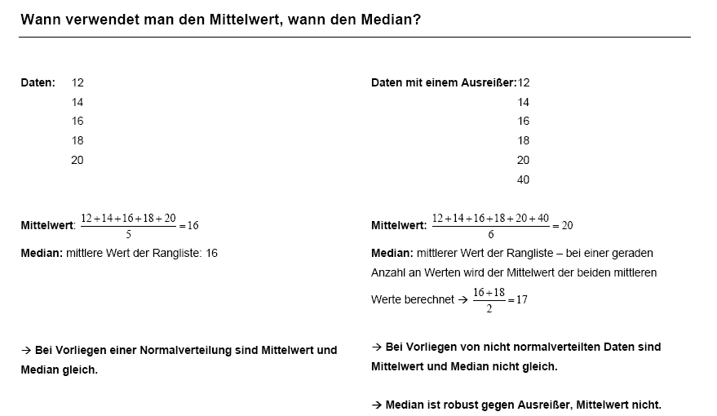
Mittelwert vs. Median - Beispiel

Slide 44
Median, Modus, Quartile, Extremwerte
Modus (häufigster Wert einer Verteilung)
Quantile: prozentueller Anteil an den Daten
Quartile: Q₂₅, Q₇₅
25%, 75% - Anteil
Interquartilbereich: I₅₀= Q_{75 –} Q₂₅
Spannweite: Maximum - Minimum
Perzentile: Q₁, Q₅, Q₁₀, …Q₃₃, …, Q₉₅, Q₉₉
Werden oft als „Normwerte“ herangezogen

Slide 45
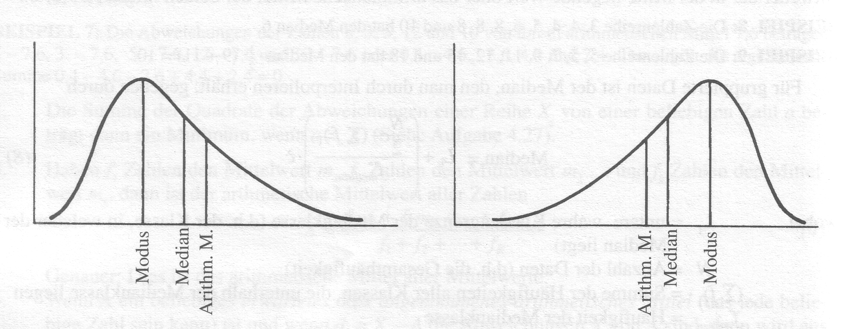
Beziehung zwischen Arithmetischem Mittel, Median und Modus
Symmetrisch
Mittelwert = Median = Modalwert
f(μ-x) = f(μ+x)
Schiefe =0
Glockenförmig

Slide 46
Streuung, Standardabweichung
Varianz:
Standardabweichung: s=+√s²
Variationskoeffizient:
Verhältnis von Streuung zu Mittelwert

Slide 47
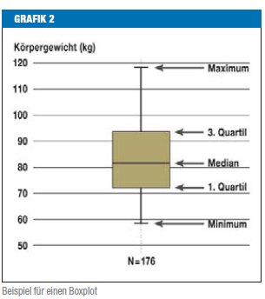
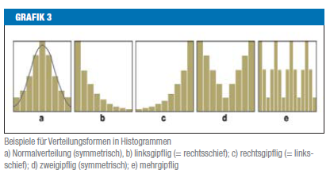
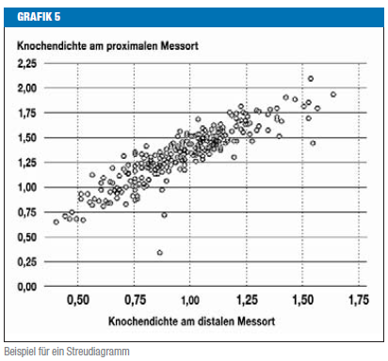
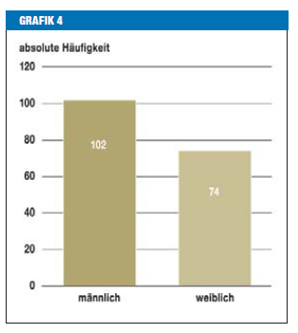
Statistische Grafiken

Slide 48
Graphische Darstellungen Kreisdiagramm
Ist die graphische Darstellung optimal?
Notes:
Dieses 3-dimensionale Kuchendiagramm zeigt deutlich, wie sehr durch eine nicht-adäquate grafische Darstellung die Ergebnisse verzerrt werden können.
Ein einfaches, flaches Kreis- bzw. Kuchendiagramm würde die Relationen wesentlich besser wiedergeben.

Slide 49
Balkendiagramm
Absolute und
relative Häufigkeit (Prozente)
Vergleichbarkeit der Gruppen Rhesus +/-
durch Darstellung der Prozente

Slide 50
Histogramm
X...stetige Variable
Unterteilung in gleichlange Klassen und Ermittlung der Häufigkeit je Klasse
An den Rändern offene Klassen

Slide 51
Box-Plot
Ausreißer
Maximum bzw. Q75+1.5*I50
Q75
Median
Q25
Minimum bzw. Q25-1.5*I50

Slide 52
Beschreibung eines Kollektivs mit deskriptiver Statistik - Beispiel
Boxplots für die Therapie A und B
50% Interquartilbereich
Median

Slide 53
Statistische Maßzahlen Übung
Berechnen Sie bitte den arithmetischen:
Mittelwert
Median
Varianz
Standardabweichung
Spannweite
Interquartilsabstand
und den Variationskoeffizient
Erstellen Sie Histogramme und Boxplots für:

Slide 54
Statistische Maßzahlen Übung
Punktezahlen von 20 Studenten
6,3,7,5,6,4,4,6,7,3,5,9,6,4,2,7,5,5,8,6
Anzahl der Angestellten in 20 Apotheken
2,3,3,3,4,4,4,4,5,5,5,5,5,5,6,6,6,8,10,15
Krankheitstage von 20 Personen
0,0,0,0,0,0,0,0,1,1,1,1,1,2,2,2,3,3,15,76

Slide 55
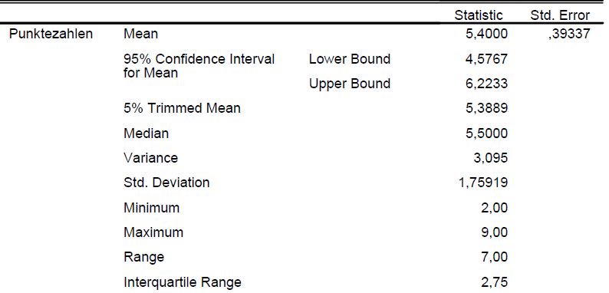
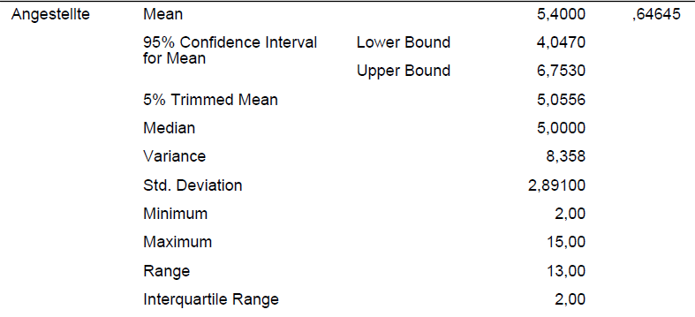
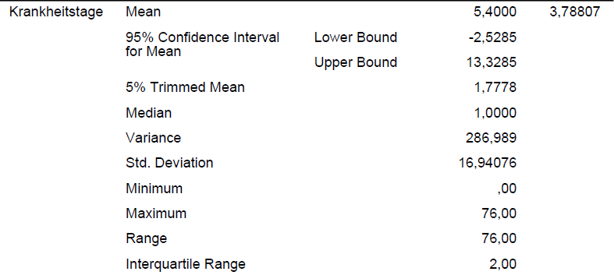
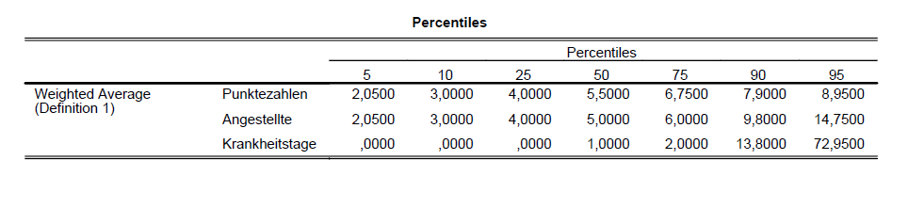

Slide 56
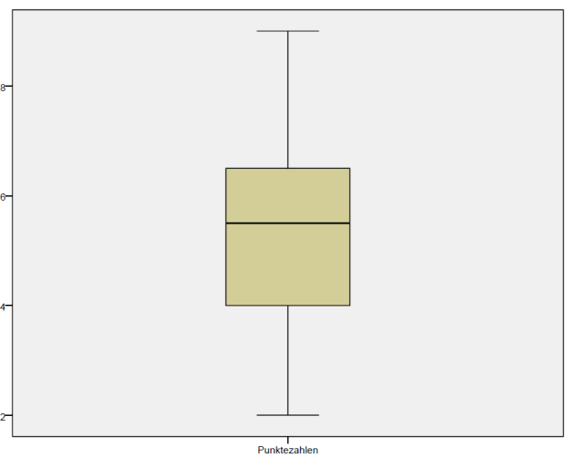
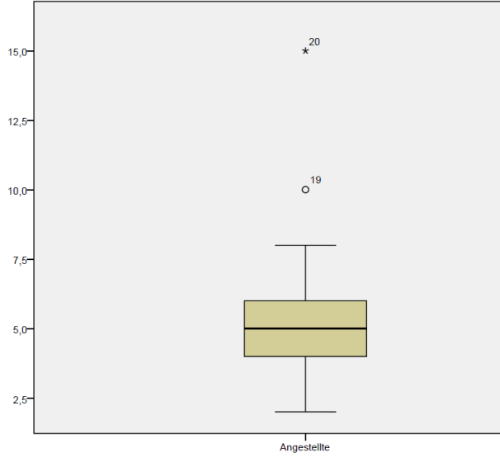
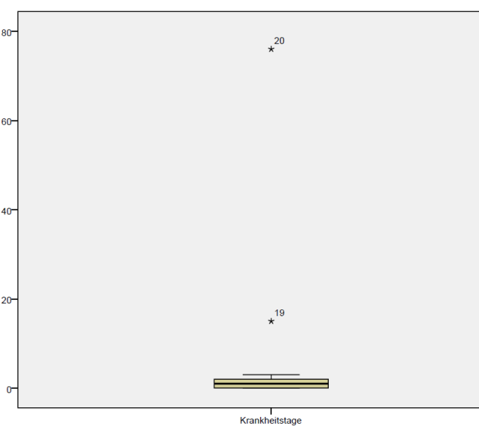
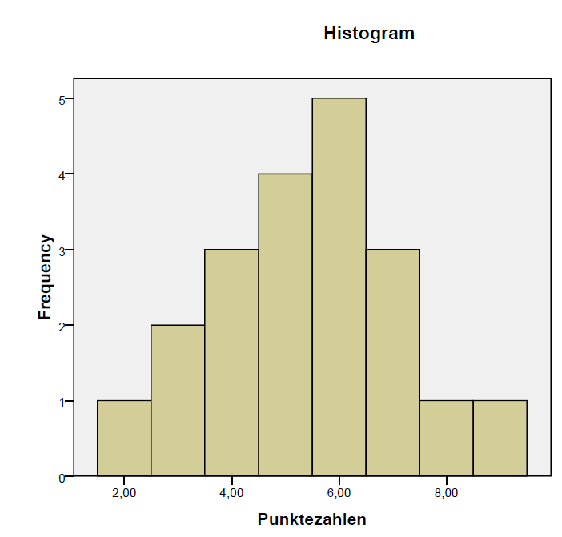
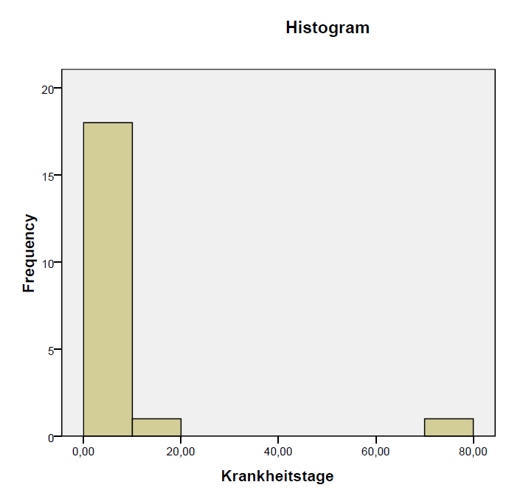
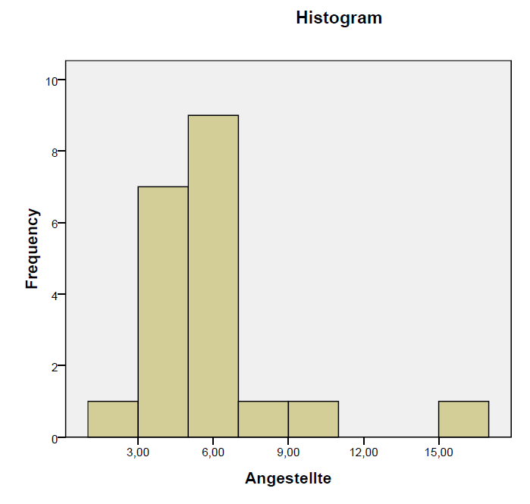
Statistische Maßzahlen Übung

Slide 57
Gauss- oder Normalverteilung
-∞ < X < + ∞
Parameter Erwartungswert μ und Varianz σ²

Slide 58
Für alle Normalverteilungen gilt • ≈ 68% aller Beobachtungen liegen innerhalb einer Standardabweichung um den Mittelwert (zwischen μ − σ und μ + σ ) • ≈ 95% aller Beobachtungen liegen innerhalb zweier Standardabweichung (zwischen μ − 2σ und μ + 2σ ) • ≈ 99% aller Beobachtungen liegen innerhalb dreier Standardabweichung (zwischen μ − 3σ und μ + 3σ
Die 68-95-99% Regel:

Slide 59
Die Vierfeldertafel
Dr. Hanno Ulmer
hanno.ulmer@i-med.ac.at

Slide 60
Situationen
Interventionsstudie
Diagnostische Studie

Slide 61
Therapiestudie, epidemiologische Studie
 | Outcome positiv | Outcome negativ
Exposition positiv | a | b | Rel. Risiko =
Exposition negativ | c | d | Odds Ratio
 | Abs. Risiko Reduk. | Number needed to treat (NNT) = 1/ARR

Slide 62
Therapiestudie, epidemiologische Studie
 | Outcome positiv | Outcome negativ
Exposition positiv | 52 (16,9%) | 255 | RR = 2,5
Exposition negativ | 21 (6,7%) | 294 | OR = 2,9
 | ARR = 10,2% | NNT = 9,8 NNT = 1/ARR

Slide 63
Relative Risiken
Relatives Risiko (RR): Das Verhältnis der Risiken für ein bestimmtes Ereignis (z.B. Neuropathie) in zwei Vergleichsgruppen
Odds ratio (OR): «Odds» entspricht der «Chance», dass ein bestimmtes Ereignis eintritt, bezeichnet also etwas Ähnliches wie ein Risiko, wird aber (wie beim Pferderennen) als Verhältnis (z.B. 1:9) angegeben.
Hazard Ratio (HR): «Hazard» bezeichnet die Wahrscheinlichkeit, dass ein bestimmtes Ereignis eintritt. Dabei wird der Zeitpunkt berücksichtigt, wann das Ereignis eintritt. Im Gegensatz zum relativen Risiko wird also mit einer «hazard ratio» nicht nur ein Ausbleiben, sondern auch ein späteres Eintreffen eines Ereignisses als Effekt erfasst.

Slide 64
Kohortenstudie
Fall-Kontroll-Studie
prospektiv
retrospektiv
Risikofaktor +
Krank
Risikofaktor +
Fälle
(Krank)
Studien-
population
von Gesunden
Gesund
Risikofaktor -
Krank
Risikofaktor +
Kontrollen
(Gesund)
Risikofaktor -
Gesund
Risikofaktor -
Kranke
Gesunde
Kranke
Gesunde
Risikofaktor +
A
B
A + B
Risikofaktor +
A
B
A + B
Risikofaktor -
C
D
C + D
Risikofaktor -
C
D
C + D
Relatives
Risiko
A / A+B
Odds
Ratio
(A / B)
A x D
=
=
C / C+D
=
(C / D)
B x C

Slide 65
Diagnostische Studie
 | Goldstandard positiv | Goldstandard negativ
Neues Verfahren positiv | a | b | Pos. Präd. W.
Neues Verfahren negativ | c | d | Neg. Präd. W.
 | Sensitivität | Spezifität

Slide 66
Diagnostische Studie
 | Goldstandard positiv | Goldstandard negativ
Neues Verfahren positiv | 22 | 418 | PPV = 5%
Neues Verfahren negativ | 10 | 7043 | NPV = 99,9%
 | Sensitivität 68,8% | Spezifität 94,4%

Slide 67
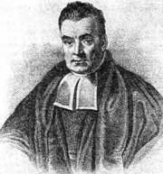
Formel von Bayes
Positiv Prädiktiver Wert (PPV)
Thomas Bayes ~1702 - 1761
PPV = (Sensitivität x Prävalenz) /
(Sensitivität x Prävalenz +(1- Spezifität) x (1-Prävalenz))
Beispiel Mammografie:
Prävalenz: 1%, Sensitivität: 90%, Spezifität: 98%
0.90 · 0.01
ppV =
= 0.31
0.90 · 0.01 + 0.02 · 0.99

